Slide 1
SPOT INSTANCE – POC V1
Jornada Via Única

Slide 2

ROTEIRO
Objetivo Introdução Tecnologias Componentes Fluxo Síncrono Fluxo Assíncrono
Demonstração Próximos Passos
Referências
Conclusão

Slide 3

OBJETIVO
IDENTIFICAR OPORTUNIDADES, DESAFIOS OU INVIABILIDADES ATRAVÉS DE PROVA DE CONCEITO SOBRE A UTILIZAÇÃO DE SPOT INSTANCE PELAS JORNADAS DO GRUPO CASAS BAHIA

Slide 4
INTRODUÇÃO
A POC foi construída baseada nos padrões de resiliência recomendados pelo capítulo de arquitetura.
A partir da sinergia entre o times de arquitetura e SRE foi possível realizar a implementação de quatro micro serviços distintos, disponíveis em Cloud utilizando infraestruturas de VMs spot instance e regular.
Pontos de atenção/Melhorias futuras:
Autoscaling das réplicas de forma manual;
Forçar escalar mais nodes e não haver spot instance disponível;
Infraestrutura do Via Única;
Falta de acesso (engenharia) para exclusão dos nodes;
Subida feita de forma manual (docker push | kubectl)
Node selector apontando para um node específico (pocspot).
Recomendações:
Automação com opção de adicionar nodes spot e com as configurações dos yamls;
Notificar previamente através de alerta ou agente externo (API) quando a spot instance quando reivindicada.

Slide 5

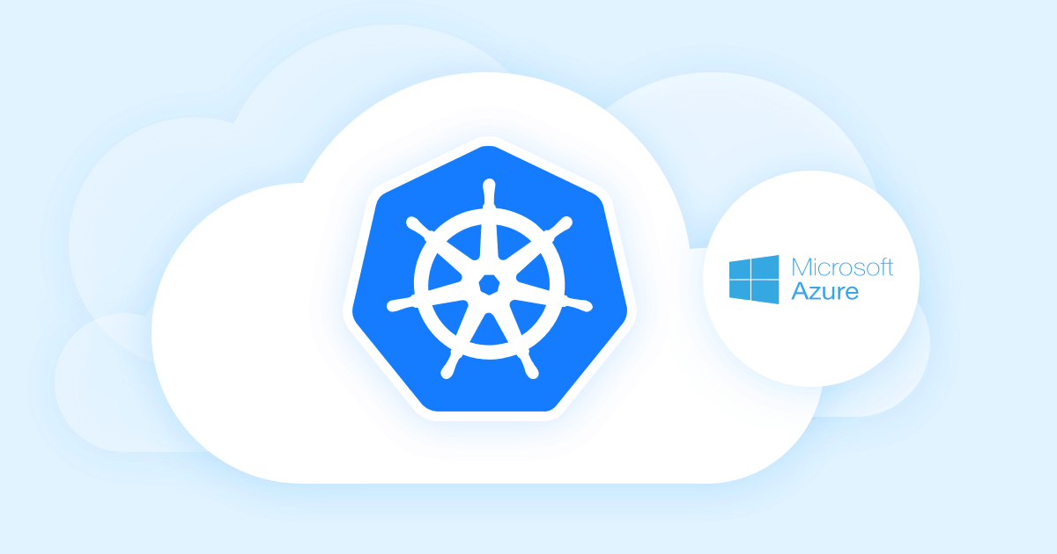





TECNOLOGIAS

Slide 6
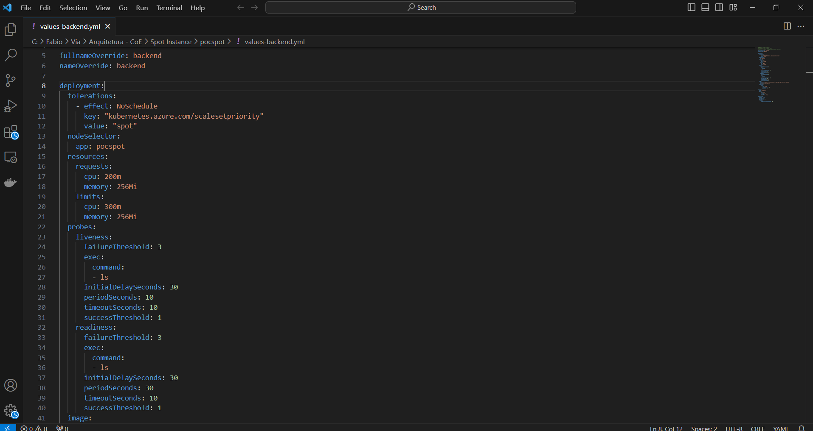
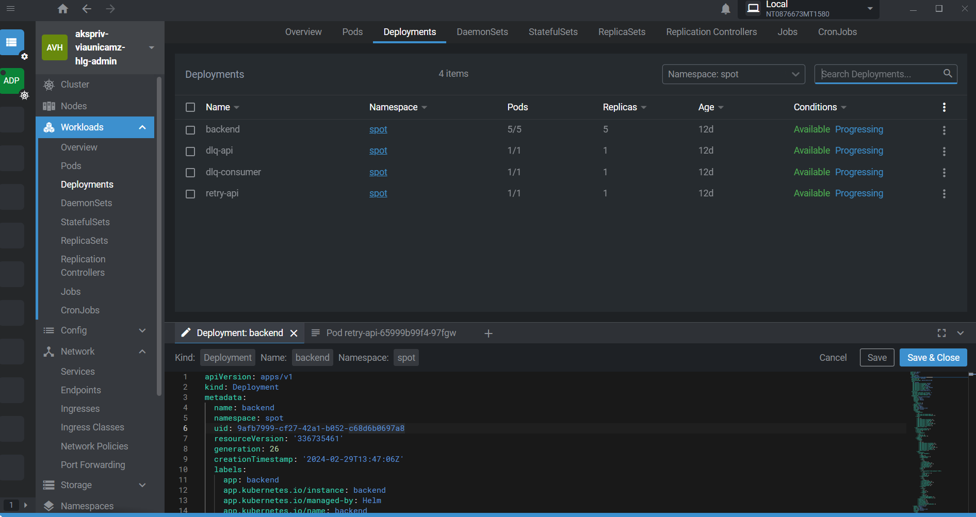
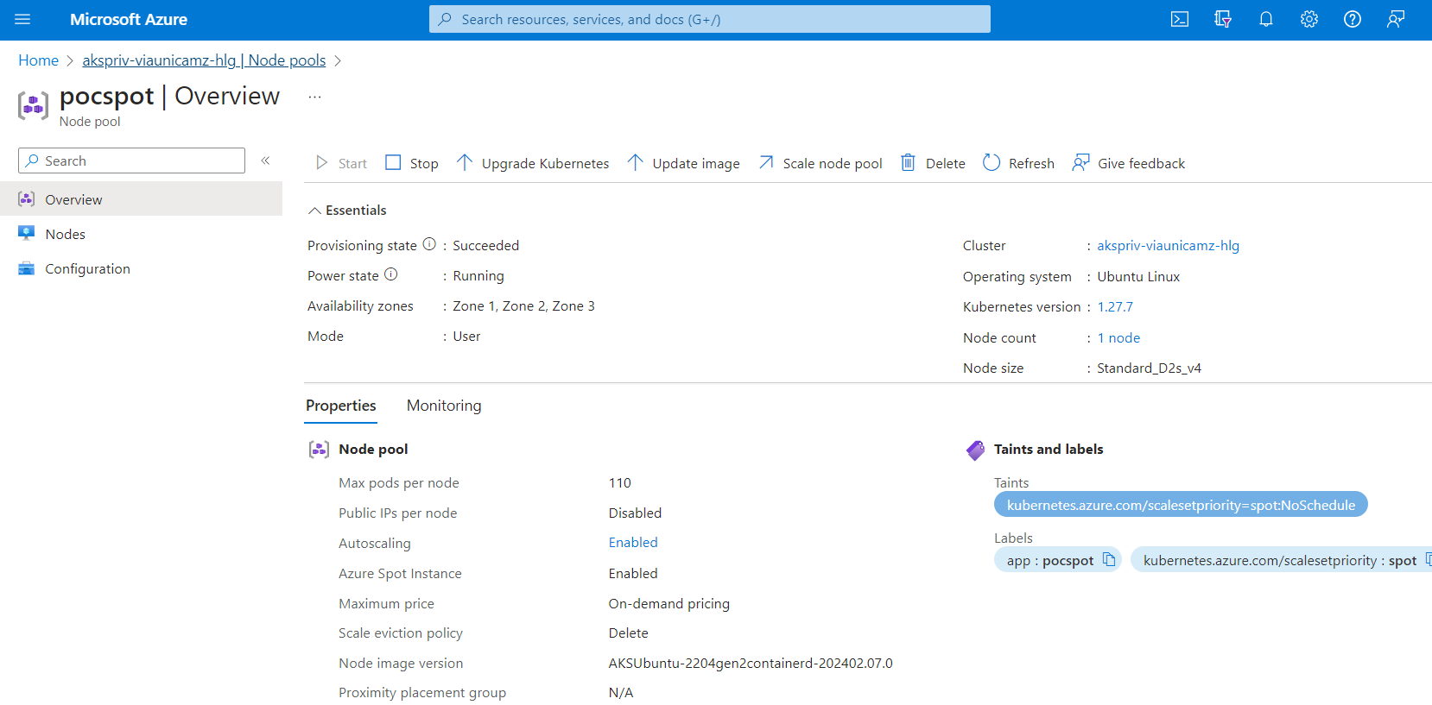
COMPONENTES
Infraestrutura:
Nodes:
Pocregular;
Pocspot.
Aplicação
App:
Backend;
DQL API;
DLQ Consumer;
Retry API.
Resilience Pattern
Circuit Breaker;
Retry;
DLQ.
Message Broker
Kafka
Disponibilizado no node pocregular.

Slide 7
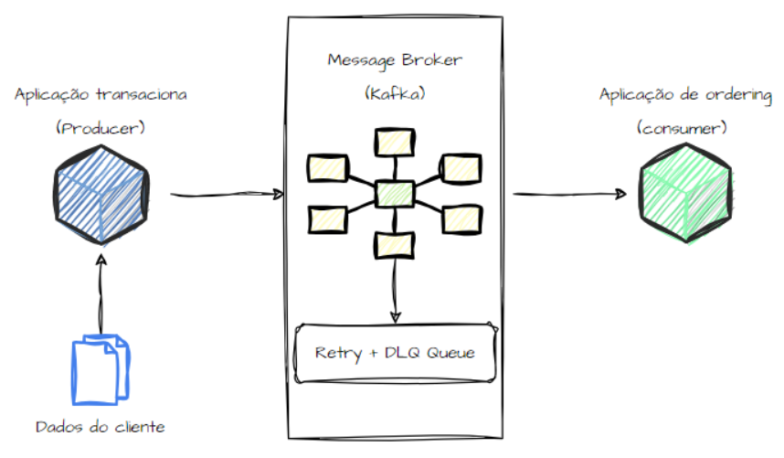
FLUXO ASSÍNCRONO

Slide 8
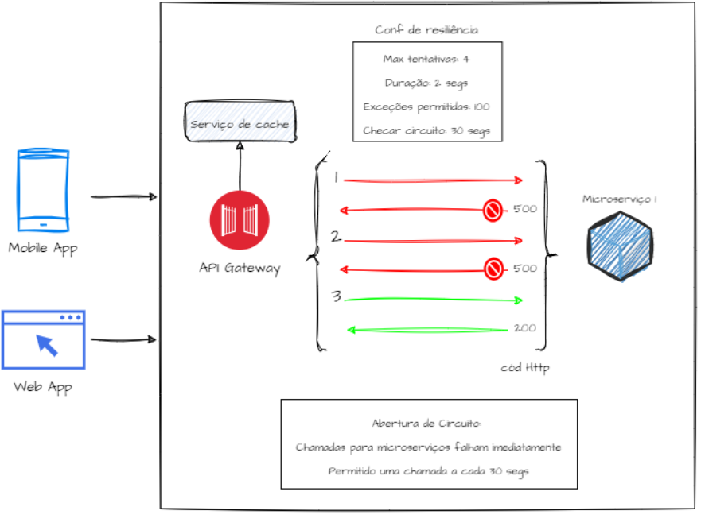
FLUXO SÍNCRONO

Slide 9
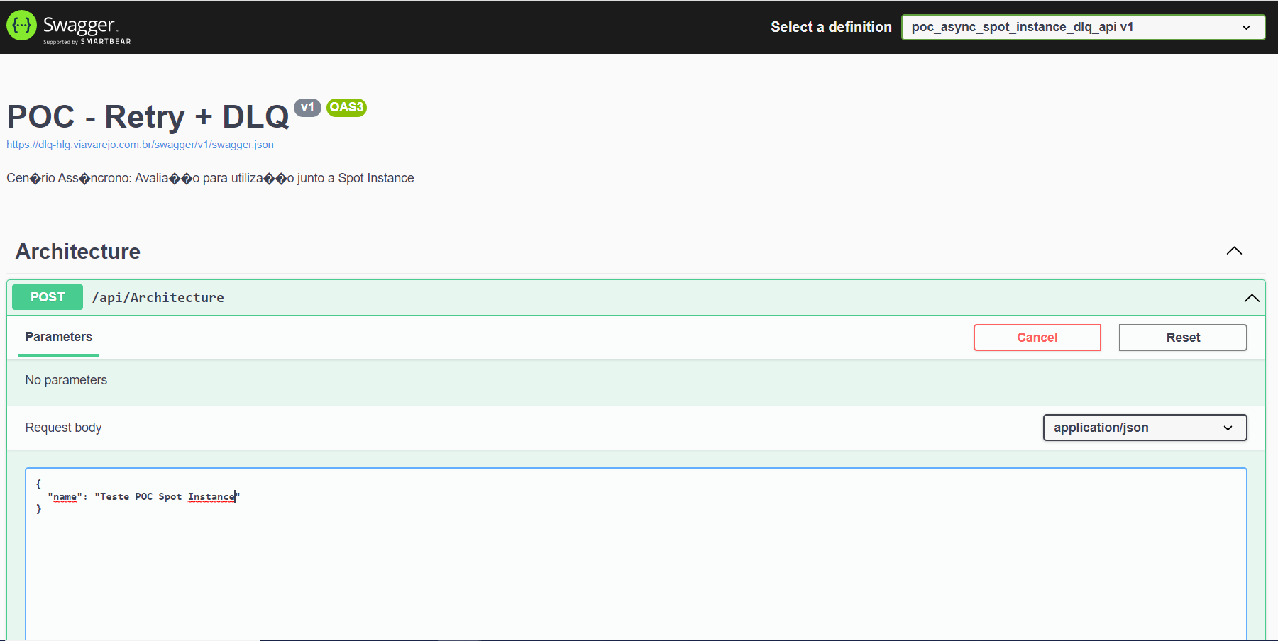
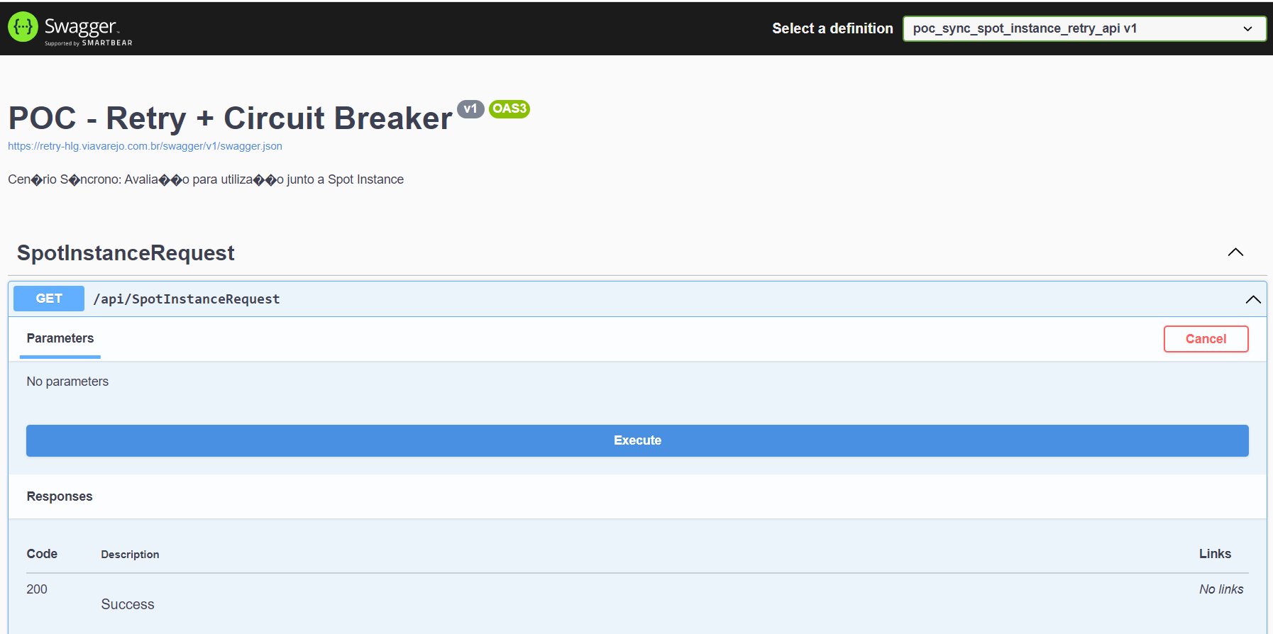
DEMONSTRAÇÃO
Considerar:
Adicionar no arquivo hosts:
c:\Windows\System32\drivers\etc\hosts
10.104.18.102 retry-hlg.viavarejo.com.br
10.104.18.102 dlq-hlg.viavarejo.com.br
Acessar o swagger no navegador;
https://dlq-hlg.viavarejo.com.br/swagger/index.html
https://retry-hlg.viavarejo.com.br/swagger/index.html

Slide 10
PRÓXIMOS PASSOS
Estudo/Avaliação dos pontos de atenção/melhorias citados na introdução para evolução de V2 da POC;
Submeter aplicações de menor impacto das jornadas aos padrões de resiliência unificados combinados a utilização de spot instance;
Pós experiência em HLG, avaliar o cenário para usar em PRD (em ambientes elegíveis).

Slide 11

CONCLUSÃO
A nível de performance, considerando disponibilidade do serviço backend com alteração manual na quantidade de réplicas configuradas desconsiderando o cenário em que a VM é deletada/recriada:
Retomada por volta de 00:01:25 para 05 réplicas;
Retomada por volta de 00:00:55 para 10 réplicas;
Retomada por volta de 00:00:35 para 15 réplicas;
Em relação a performance correlacionada ao preço variando entre 70 a 90 por cento (89% de acordo com a tabela Microsoft), para a família D2s v4 no valor de $11,1690/mês, considero satisfatório o desempenho das aplicações para os fins de integrações como por exemplo API, BFF dependendo das volumetrias para pequeno a médio porte. Essa análise em relação ao preço é apenas de referência superficial sobre custo/benefício visto que o contrato Microsoft e Grupo Casas Bahia possui valores já estipulados.

Slide 12
REFERÊNCIAS
Documentação sobre Spot Instance: Spot Instance - Portal Modernização;
Documentação sobre Padrões de Resiliência: Padrões de resiliência de aplicação - Portal Modernização;
Repositório Harbor: https://harbor.viavarejo.com.br/harbor/projects/1003/repositories
Opções de preços Microsoft Azure: https://azure.microsoft.com/pt-br/pricing/details/virtual-machines/linux/#pricing

Slide 13
VALEU!

